Slide 1
Técnico em Desenvolvimento de Sistemas

Slide 2


Programação Front-end Em instantes iniciaremos nossa aula
Professor João Choma Neto

Slide 3

O que nós vimos na aula passada?
O QUE NÓS VIMOS NA AULA PASSADA?

Slide 4

SEMANA DE PROVAS 05

Slide 5
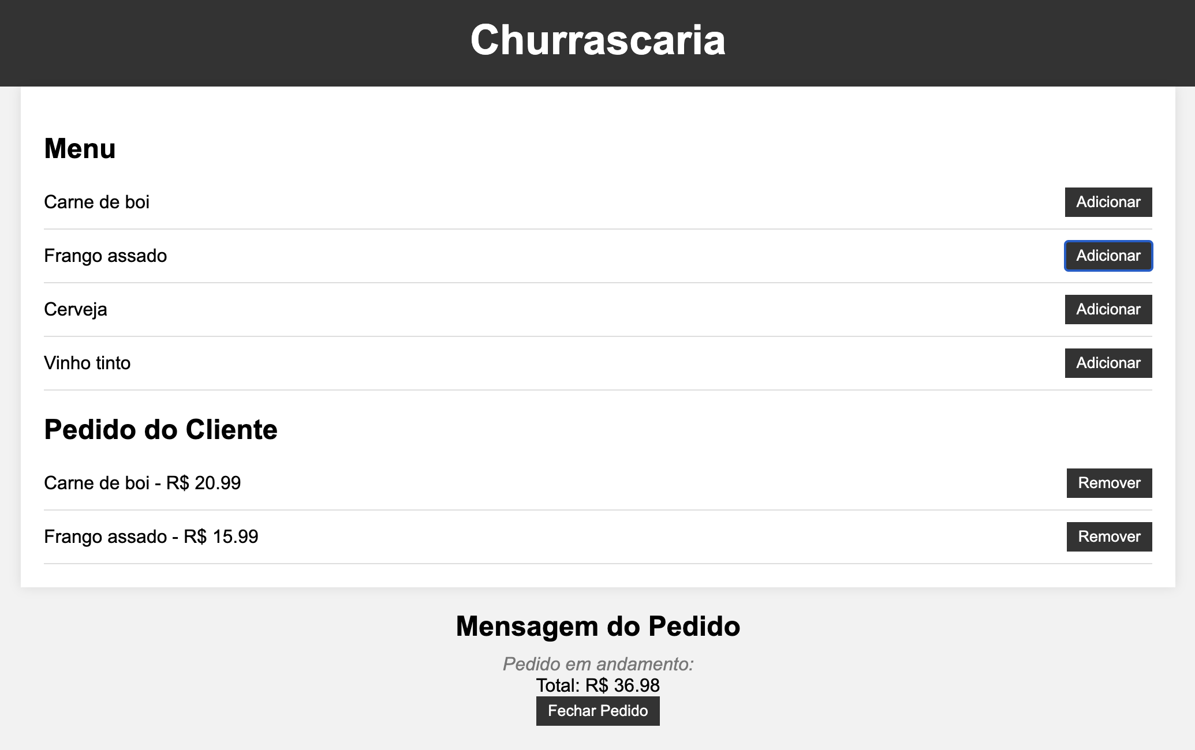


Slide 6
PRÁTICA
https://github.com/JoaoChoma/front-end/tree/main/SEMANA-PROVA-5/churrascaria

Slide 7


E ESSA SEMANA?
https://github.com/JoaoChoma/front-end/tree/main/licao%2017

Slide 8

LIÇÃO 17 – FRAMEWORK: CONCEITOS, APLICABILIDADE, TENDÊNCIAS E REQUISIÇÕES ASSÍNCRONAS: CONCEITOS E APLICABILIDADE

Slide 9
OBJETIVO DA SEMANA
Apresentação dos conceitos de frameworks
Requisições assíncronas

Slide 10
FRAMEWORK
Definição de framework como uma estrutura de software que fornece uma base para o desenvolvimento de aplicações

Slide 11

CONCEITOS DE FRAMEWORK
Definição de frameworks como uma "mini" arquitetura reutilizável que fornece estrutura e comportamentos genéricos para abstrações de software em um contexto específico

Slide 12
CONCEITOS DE FRAMEWORK
Tipos de frameworks: fullstack, back-end e front-end.
Exploração dos frameworks front-end, que são baseados em JavaScript e dominam o mercado.

Slide 13
ANTES DO FRAMEWORK
Maior dependência do uso de linguagens de marcação como HTML e CSS para estilização e organização da interface

Slide 14
ANTES DO FRAMEWORK
Maior tempo de desenvolvimento, já que a criação de soluções personalizadas demandava mais tempo e esforço

Slide 15
ANTES DO FRAMEWORK
Menor facilidade para manutenção e atualização de projetos
Soluções desenvolvidas eram mais específicas
Não havia uma padronização para facilitar esses processos

Slide 16
FRAMEWORK
Vantagens de utilizar frameworks: facilidades no desenvolvimento básico de código
Funcionalidades prontas para uso e maior produtividade.

Slide 17
FRAMEWORK
Aplicações dos frameworks em diferentes setores: web, mobile, desktop e inteligência artificial.

Slide 18



FRAMEWORK
Exemplos de frameworks populares: React, Angular e VueJS

Slide 19
FRAMEWORK
React: criado pelo Facebook, utilizado como base para o desenvolvimento de aplicativos multiplataforma.

Slide 20
FRAMEWORK
Angular: criado pela Google, trouxe inovações e notoriedade ao front-end.

Slide 21
FRAMEWORK
Vue.js: criado por um ex-funcionário da Google, ganhou destaque após ser utilizado no framework Laravel.

Slide 22
VANTAGENS DO USO DE FRAMEWORK
Alta qualidade e testes realizados pelos desenvolvedores
Aumento da produtividade ao evitar a implementação de recursos básicos em todos os projetos

Slide 23
VANTAGENS DO USO DE FRAMEWORK
Segurança garantida pelos testes da comunidade
Otimização do tempo de desenvolvimento

Slide 24
VANTAGENS DO USO DE FRAMEWORK
Curva de aprendizado pequena, com documentação completa e exemplos de uso

Slide 25

REACT
https://pt-br.react.dev/

Slide 26
REACT
O React é uma biblioteca JavaScript de código aberto criada pelo Facebook em 2011, utilizada para construir interfaces de usuário (UI) em aplicações web e mobile.

Slide 27
REACT
O React atualiza automaticamente a interface do usuário sempre que há mudanças nos dados da aplicação, sem a necessidade de atualizar a página inteira

Slide 28
REACT
O React permite que os desenvolvedores dividam a interface em componentes reutilizáveis e independentes, facilitando a manutenção e o desenvolvimento de novas funcionalidades

Slide 29
REACT
O React permite a utilização de uma sintaxe semelhante ao HTML para a criação dos componentes, facilitando a leitura e escrita do código

Slide 30

PRÁTICA
https://codesandbox.io/s/login-ts6dfx?file=/src/App.js

Slide 31
LIÇÃO 17 – FRAMEWORK: CONCEITOS, APLICABILIDADE, TENDÊNCIAS E REQUISIÇÕES ASSÍNCRONAS: CONCEITOS E APLICABILIDADE

Slide 32
SÍNCRONO
Em requisições síncronas o programa aguarda até que essa operação seja concluída antes de continuar a executar outras tarefas

Slide 33
SÍNCRONO
Isso pode resultar em uma experiência do usuário ruim, pois a interface do usuário fica congelada até que a operação seja concluída

Slide 34
ASSÍNCRONO
As requisições assíncronas permitem que o programa continue executando outras tarefas enquanto aguardam a conclusão da operação de E/S

Slide 35
ASSÍNCRONO
Isso é alcançado usando callbacks, Promises ou async/await em linguagens de programação

Slide 36

PRÁTICA
https://codesandbox.io/s/codigo-l17-j5v3wy?file=/src/App.js

Slide 37
Alura

Slide 38
https://cursos.alura.com.br/course/html-css-praticando-html-css

